Slide 1
1.世界上第一个社会主义国家是 ，是
建立的，通过 改革使苏俄经济恢复发展起来。
2.苏联的发展模式是 ，主要特点是 。东欧社会主义国家大都按照 进行经济建设的，走了不少弯路。改革最突出的是 改革。1968年 的改革被苏联镇压。
3.东欧剧变从 时间开始，实质是 。表现： 。
苏俄
列宁
新经济政策
斯大林模式
高度集中的经济政治体制
斯大林模式
匈牙利
捷克斯洛伐克
1989年下半年
社会制度发生变化，由社会主义国家变成资本主义国家
南斯拉夫一分为五；捷克斯洛伐克一分为二；民主德国与联邦德国合并，实现统一。

Slide 2
列宁
4.苏联的第一位领导人 ，最后一位领导人 。
5.苏联建立于 ，解体于 。
6.苏联解体的直接原因 。政治方面主要措施 。
根本原因 。
7.赫鲁晓夫 年下台，同年中国
成功。
8.促使苏联解体的事件 。
戈尔巴乔夫
1922年
1991年底
戈尔巴乔夫改革
一党制转变为多党制
斯大林模式
1964
原子弹爆炸
八一九事件

Slide 3
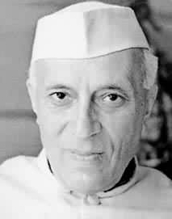
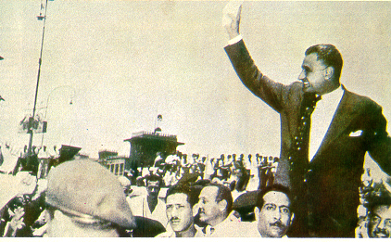
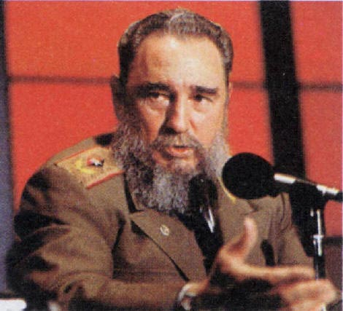
第12课 亚非拉的奋起
（昔日是奴隶，今要做主人！）
尼赫鲁
纳赛尔
卡斯特罗

Slide 4
“亚非拉国家”
从政治、经济、科技、文化、教育的水平上看，它们与发达国家还有较大差距，正在奋起，正在发展，所以也称作“发展中国家”。或称“第三世界”。

Slide 5
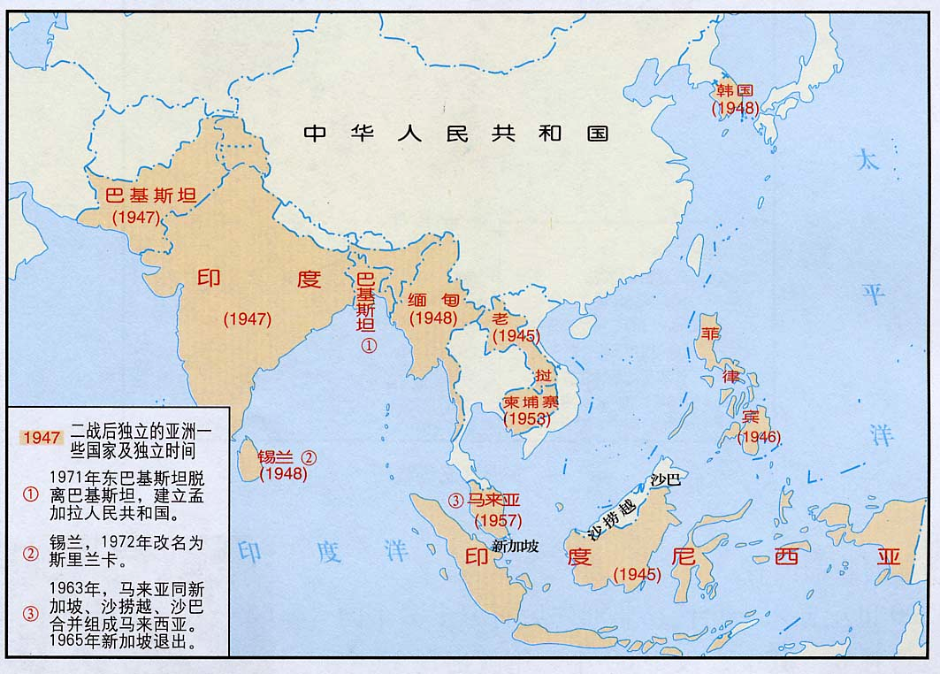
一、亚洲国家的独立和振兴
“英王王冠上一颗最明亮的宝石”
二战后亚洲一些国家独立形势图

Slide 6
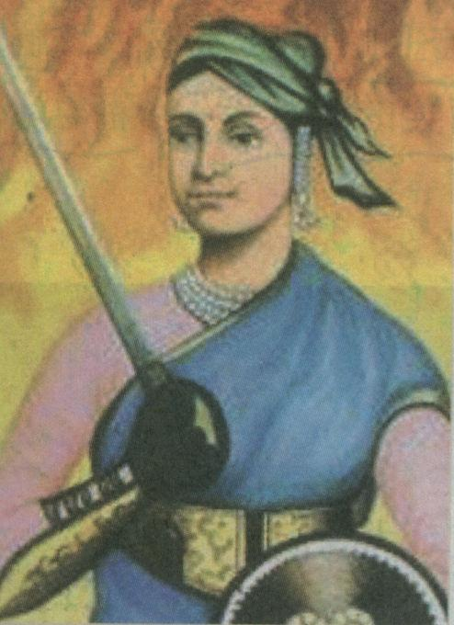
知识链接
英国对印度的殖民统治
始于17世纪
建立东印度公司对印度进行殖民掠夺
1857—1859印度爆发了印度民族大起义
民族英雄章西女王

Slide 7
1.印度的独立
(1)背景：
①印度原来是亚洲面积最大的殖民地，受英国直接统治的时间长达二百年之久。
②印度自1857年进行反英民族大起义失败后，先后又进行了多次民族独立斗争。
二战后，再次出现民族独立运动高潮

Slide 8
(2)印度独立：
印度
印度教徒聚居
巴基斯坦
穆斯林教徒聚居
1947年，英国被迫同意印度独立， 实行印巴分治。

Slide 9
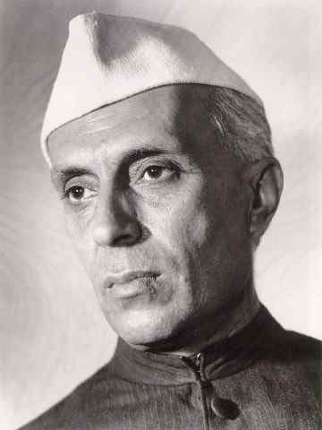
尼赫鲁
印度独立后的第一任总理
1953年，我国政府同印度就两国在西藏地区的关系问题进行谈判时，周恩来首次提出和平共处的五项原则
1954年，周恩来访问印度和缅甸，尼赫鲁、吴努一致同意以和平共处五项原则作为指导中印、中缅两国关系的基本原则。

Slide 10
尼赫鲁说：今天我们结束了一个厄运的时代，印度再次发现了自己。”
A.“厄运”指什么？
印度遭受英国的殖民侵略
B. 为什么说是“再次发现了自己”？
①1857—1859年印度民族大起义（章西女王）；
②20世纪二三十年代印度再次掀起民族独立运动高潮。
③二战后，再次出现民族独立斗争运动高潮。
c“厄运”怎么结束？
1947年英国被迫同意印度独立。实行“印巴分治”。

Slide 11
今日印度
◆印度独立后，工农业都有了巨大发展；
◆科技领域的成就卓著。

Slide 12
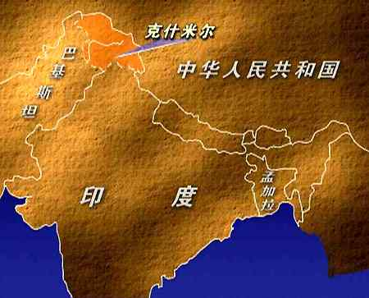
79. 6万平方公里
西巴基斯坦
297.47万平方公里
东巴基斯坦
14.4万平方公里

Slide 13
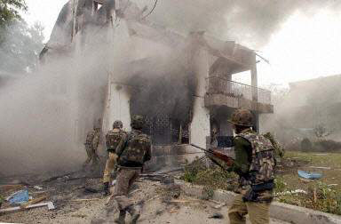
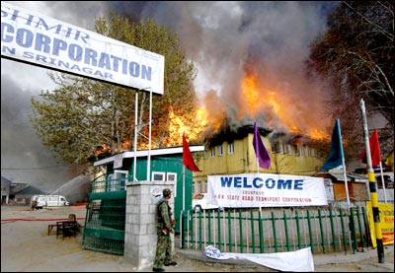

仓促分家后遗症：
克什米尔问题

Slide 14
二、非洲民族独立浪潮

Slide 15
知识链接
对非洲的殖民掠夺：
始于：新航路开辟
首先是葡萄牙和西班牙，接着是英国和法国都走上了殖民扩张和殖民掠夺的道路。
首先进行奴隶贸易的是葡萄牙，英国后来居上，通过“三角贸易”，对非洲进行殖民掠夺。

Slide 16
二、非洲民族独立浪潮
非洲独立运动首先从 开始。
北非
发起：
埃及1952年在纳赛尔领导下赢得独立
1956年收回苏伊士运河主权

Slide 17
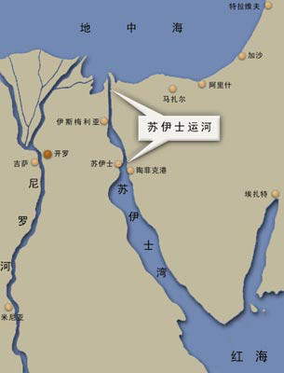
③结合地图，分析苏伊士运河的重要地位
苏伊士运河，地处亚、欧、非三洲交界处，扼地中海进入红海门户，连接着红海和波斯湾沿岸港口，扼欧洲通向印度和东南亚等航线，具有极高的经济价值。
运河开通后，英法两国就垄断了苏伊士运河公司96％的股份，每年获得巨额利润。

Slide 18
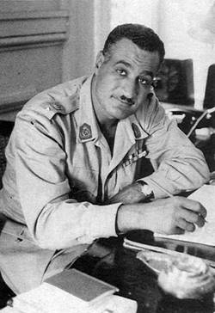
1956年纳赛尔总统宣布
苏伊士运河国有化
极大地维护了埃及的民族利益和国家主权。

Slide 19
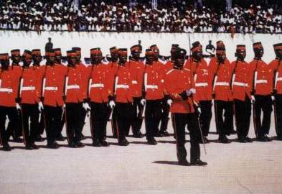
高潮
20世纪五六十年代：非洲30多个国家先后独立；
1960年一年有17国独立（非洲独立年）
Notes:
图为南部非洲一个新独立国家的独立庆典仪式。

Slide 20
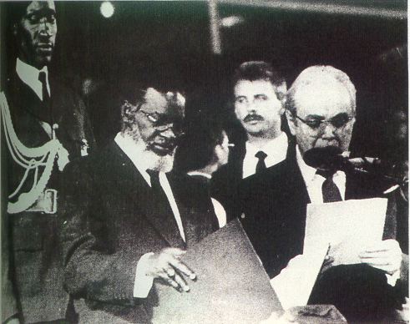
1990年3月21日纳米比亚宣告独立，标志着欧洲殖民者入侵和奴役非洲长达五个世纪历史的结束，帝国主义在非洲的殖民体系最终崩溃。
结束

Slide 21
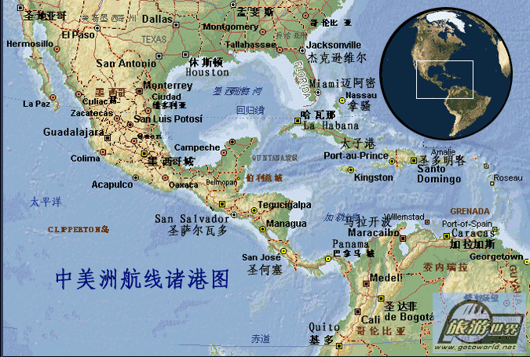
三、拉丁美洲捍卫民族主权的斗争
来拉美的第一批殖民者是：
率领拉美人民打击西班牙的是：
西班牙和葡萄牙。
玻利瓦尔

Slide 22


1959年，古巴人民在卡斯特罗领导下，推翻美国扶植的傀儡政权，建立革命政府，走上社会主义道路。
首都：哈瓦那

Slide 23
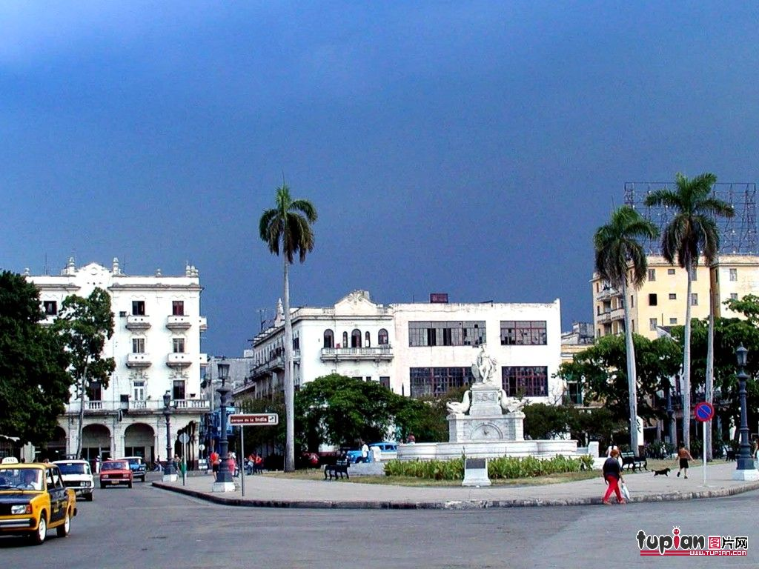
古巴改革政策：
①努力发展经济，实行土地 改革，废除封建大庄园制；
②没收美国垄断资本在古巴的工矿企业。

Slide 24
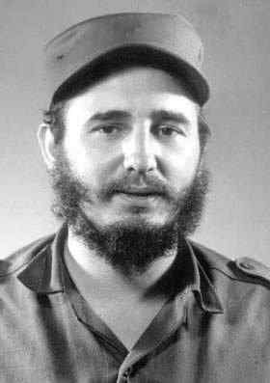
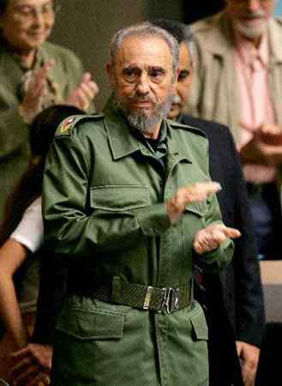
世界上遭遇暗杀次数最多的人。据古巴安全部门统计，被计划暗杀达638次之多，居各国领袖之首。卡斯特罗则幽默地说：今天我还活着，这完全是由于美国中情局的过错。
有人认为他是个独裁统治者，有人认为他是反美斗士，古巴革命胜利后，卡斯特罗领导的政府对外高举反对外国干涉、维护国家主权的旗帜，遭到了美国的敌视和反对。
卡斯特罗

Slide 25


（2）巴拿马人民收回巴拿马运河主权
20世纪六七十年代起，巴拿马人民为从美国手中收回运河主权进行了不懈斗争，到1999年底，收回运河的全部主权。

Slide 26
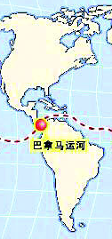
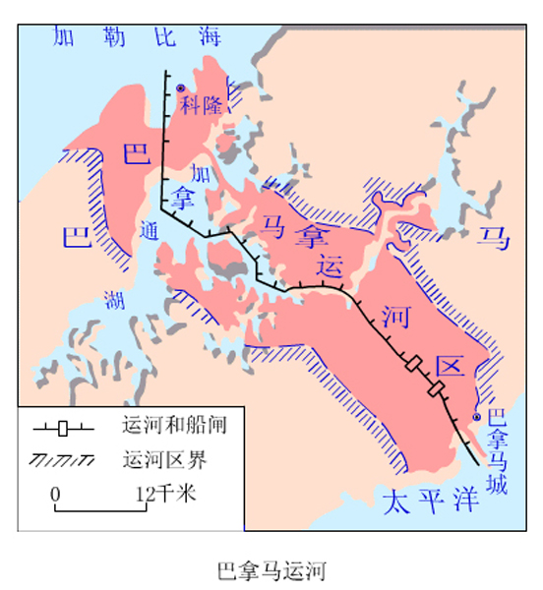
巴拿马
沟通两洋的巴拿马运河
巴拿马运河沟通大西洋与太平洋的通航运河。全长约82公里，宽152～304米。工程前后历时30年，1914年正式开通后，美国霸占了运河及其两岸狭长地带的运河区，变成“国中之国”。巴拿马运河与苏伊士运河同样具有世界战略意义，因此素有“世界桥梁”之称。

Slide 27
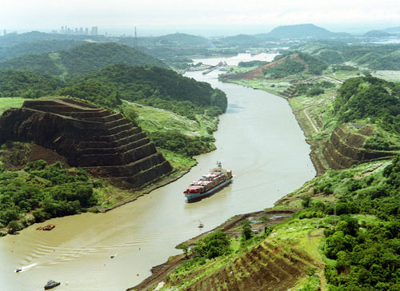
国际黄金水道—巴拿马运河

Slide 28
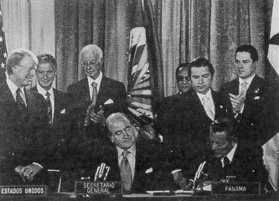
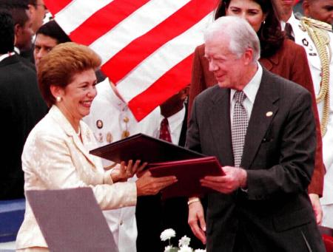
美国承认巴拿马对运河的主权
1999.12.14. 巴拿马运河主权交接仪式

Slide 29
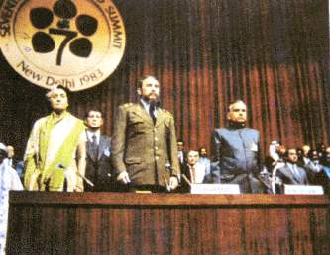
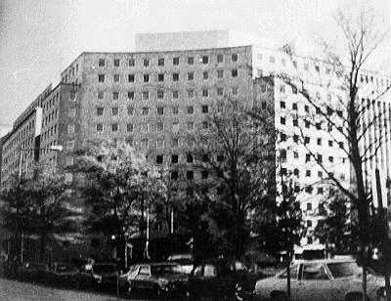
不结盟国家首脑会议
团结就是力量——发展中国家的道路
七十七国集团总部

Slide 30
请列举出为亚非拉国家民族独立作出了重要贡献的历史人物。他们都出现在什么时期？
印度：
埃及：
古巴：
尼赫鲁
纳赛尔
卡斯特罗
二战后

Slide 31
亚非拉的奋起（二战后）
二战后初期，亚洲民族独立运动高涨。
印巴分治：1947年，英国被迫同意印度独立，但把原来的印度分为印度和巴基斯坦两个国家，实行印巴分治。
二战后，非洲大陆的民族解放运动最先在北非展开。
埃及独立：1952年，埃及爆发了反帝反封建革命，以纳赛尔为首的革命力量发动武装起义，赢得埃及的真正独立。
1956年，埃及宣布将苏伊士运河收归国有。
“非洲独立年”：1960年，非洲一年有17个国家独立。
殖民体系崩溃：1990年，纳米比亚独立，标志着欧洲殖民者入侵和奴役非洲长达5个世纪历史的结束，帝国主义在非洲的殖民体系最终崩溃。
二战后，拉丁美洲人民的民族主权斗争高涨。
古巴独立：1959年，古巴推翻美国扶植的傀儡政权，走上社会主义道路。
巴拿马运河主权收回：巴拿马人民在20世纪60-70年代为从美国手中收回巴拿马运河主权展开了不懈斗争，到1999年底终于收回了运河的全部主权。

